Slide 1
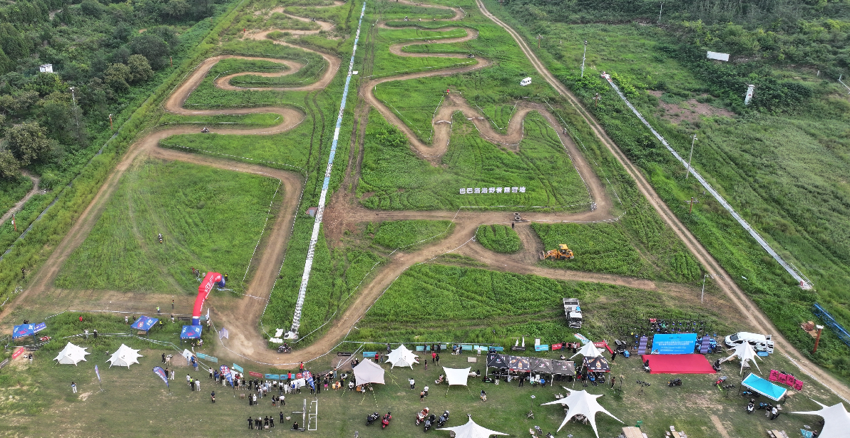
济南巴巴洛洛 越野场地
济南巴巴洛洛越野场地，位于济南市历城区仲宫镇附近，总面积约15万平米，设有场地试驾区域，道路试驾区域，山地穿越试驾区域，设有侧坡，陡坡，交叉轴，S弯，颠簸路，密林等科目，满足不同难度的越野试驾要求。

Slide 2
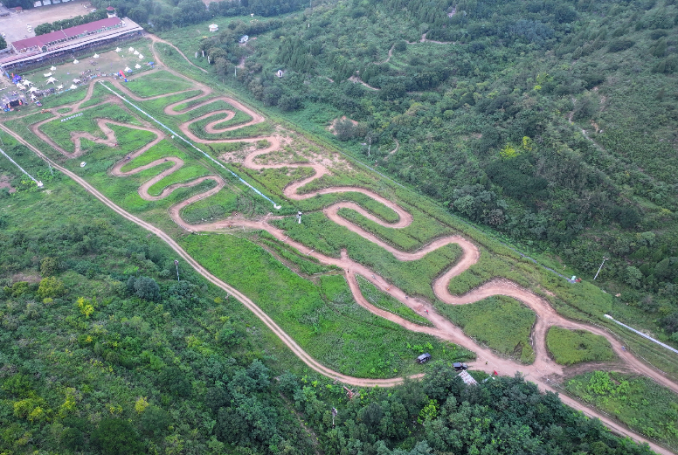
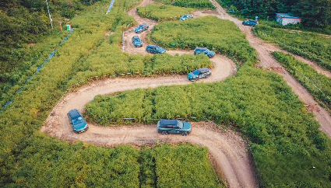
场地费用：3万/天
场地面积：总面积约15万平米，设有场地试驾区域，道路试驾区域，山地穿越试驾区域 全封闭
供电供水：380V/100kw 方便接水
配套设施：停车位 固定洗手间 露营区

Slide 3
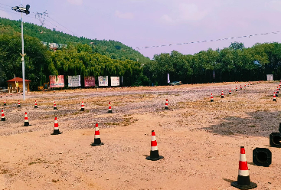
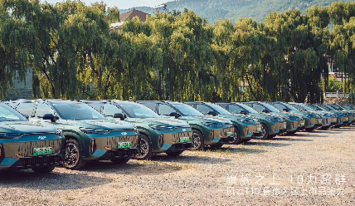
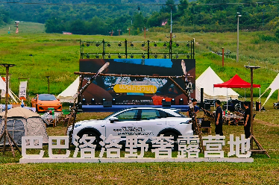
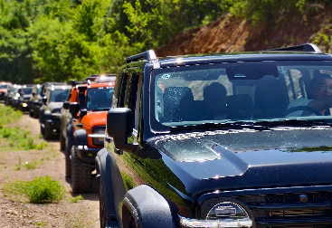
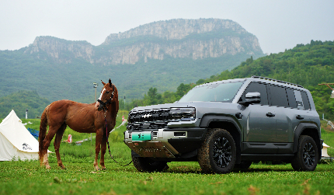
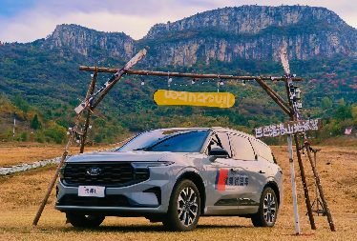
场地实景图
奇瑞风云T10 上市品鉴会
深蓝S7试驾会
坦克车友会
方程豹5越野试驾活动
福特锐界L越野试驾会

